Slide 1
【講義７】 サービス管理責任者・ 児童発達支援管理責任者 更新研修の内容について
和洋女子大学
髙木憲司

Slide 2
基礎研修・実践研修・更新研修のねらい
更新研修：
施策の最新の動向、自己検証、スーパーバイズ
5年毎
管理責任者として継続
実践研修：
支援会議の運営、サービス提供職員への助言・指導、個別支援計画の質の向上
5年
管理責任者として配置
基礎研修：
アセスメント、個別支援計画の作成、
相談支援専門員との連携、多職種連携
3年
原案作成が可能

Slide 3
基礎研修の目的
・ 障害福祉サービス等提供事業者等の職員として、障害福祉サービス等の提供に関する基本的な理念や倫理等の基礎を押さえる。
・ サービス等利用計画と個別支援計画の関係や、個々の利用者に応じた『個別支援計画』の意味・知識・技術等の原則論を押さえる。
・ 『個別支援計画』作成・修正の能力を、演習等を通じて獲得するとともに、多職種連携が個別支援計画作成に必須であることを押さえる。
・ 各分野ごとの視点についても講義で押さえる。

Slide 4
基礎研修の目的
・ 修了時の到達レベルはアセスメントからモニタリングまでの一連のプロセスを理解したうえで、個別支援計画を作成・修正することができるレベルとする。
・ 修了後の役割像としては、各事業所内においてサービス管理責任者等の指導の下、実際に個別支援計画の作成・修正に携わることを想定。
・ 基礎研修修了者は、基礎研修修了後２年間において個別支援計画作成の臨床を経た後に、実践研修を受けるものとする。
・ 制度的には、基礎研修修了者は事業所において個別支援計画素案を作成することができるように構築する。

Slide 5
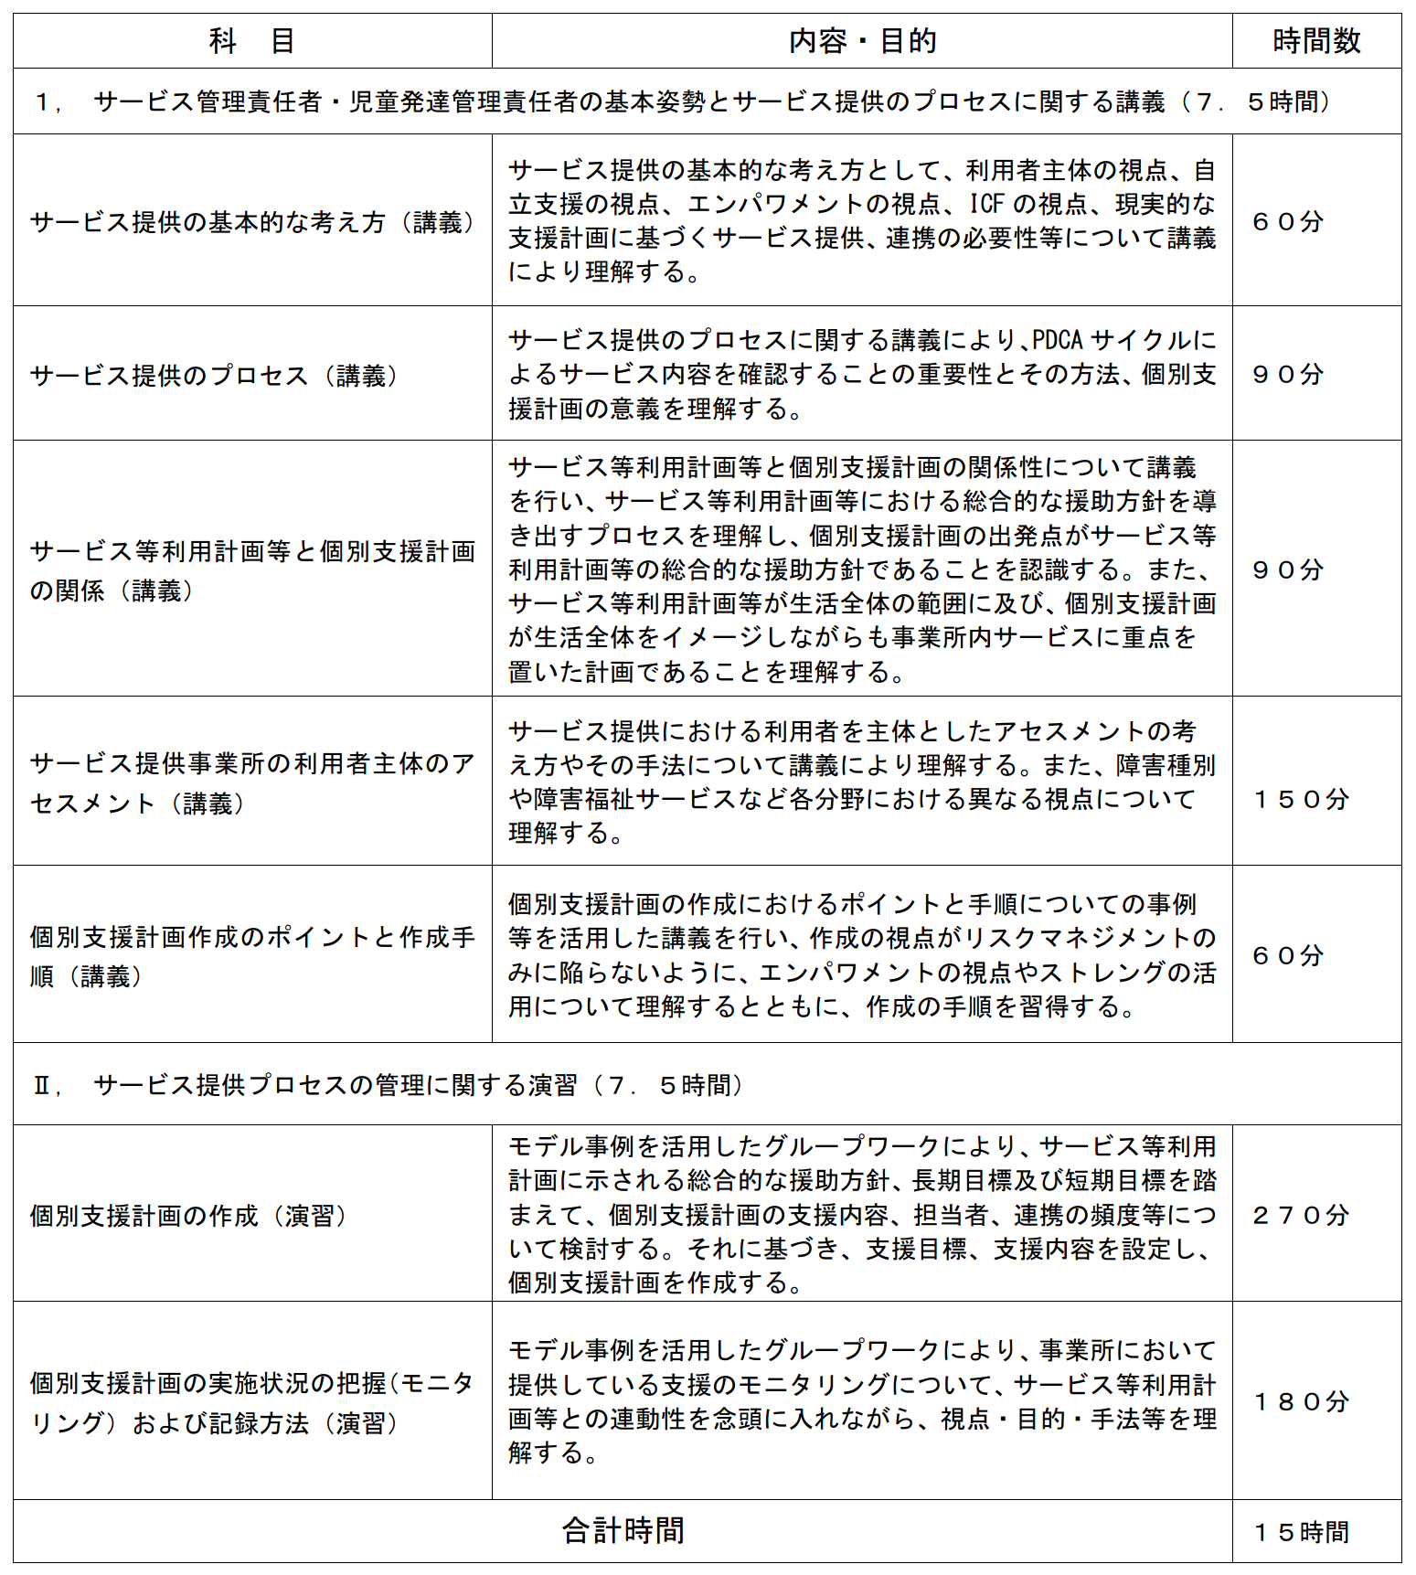
基礎研修カリキュラム

Slide 6
実践研修の目的
・ サービス管理責任者等の本来業務を実践するために、個別支援計画の作成に携わっていることを前提として、サービス提供プロセスにおける「管理」、具体的には「支援会議の運営」、「サービス提供職員への助言・指導」について講義および演習を実施する。また、演習等によるグループワーク等を実施する中で、各自が実際に作成した「個別支援計画」の内容等の質の向上を図る。

Slide 7
実践研修の目的
・修了時の到達レベルは、２年間の個別支援計画素案作成・修正素案作成の経験をベースに個別支援計画作成・修正について熟達し、関係機関との連絡調整や支援会議の運営、サービス提供職員に対する技術的な指導・助言等一連のサービスプロセス管理業務が行えるレベルとする。
・修了後の役割像としては、実践研修修了により従来のサービス管理責任者等の業務に携わること（サービス管理責任者等資格取得）を想定。

Slide 8
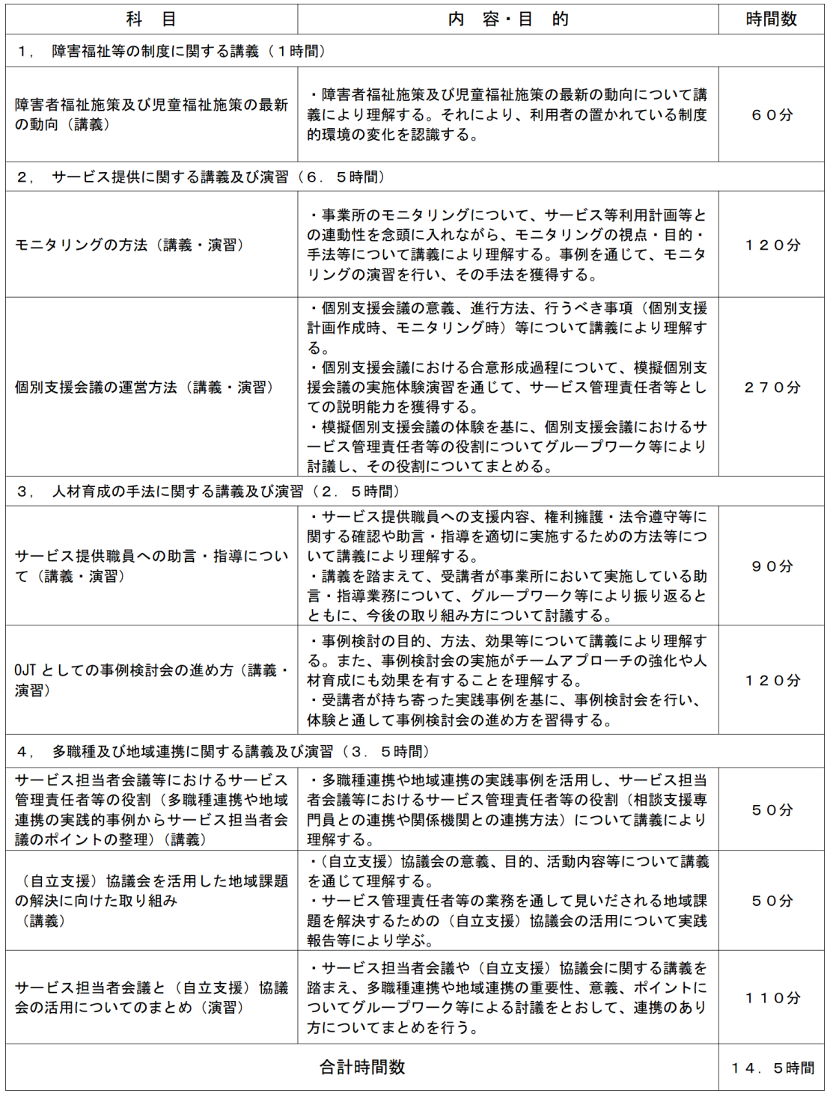
実践研修カリキュラム

Slide 9
更新研修の目的
・ 行政動向、制度改正等の最新の情報（アップデート）を図る。
・ サービス管理責任者等の実践報告等によりこれまでの業務内容を振り返るとともに実践内容の確認をし、知識・技術の更なる底上げを図る。
・ サービス管理責任者等として、サービス提供職員等へのスーパービジョンの方法を学ぶ。

Slide 10
更新研修カリキュラム
しかし・・・
更新研修については、モデル研修では2日間（13時間程度）行ったが、
新たな取り組みであることや、受講予定者数が多数になること等が想定されるため、6時間程度の研修時間となる予定

Slide 11
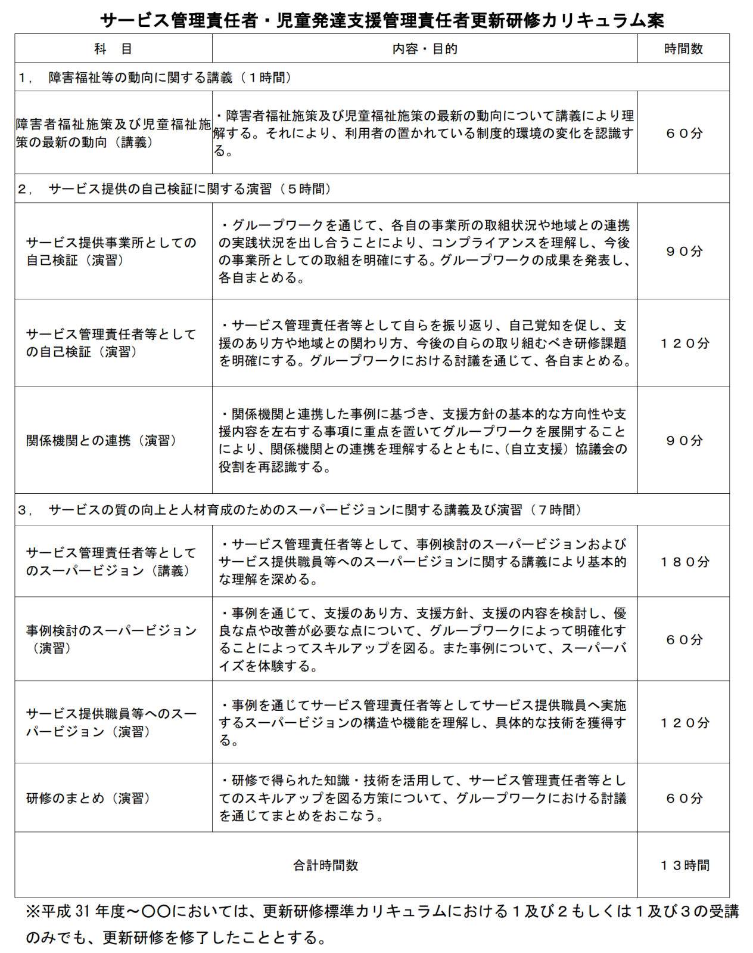
6時間のカリキュラムは今後検討されるとのことであるが、方向性として、
・最新の動向→はずせない
・自己検証
・スーパービジョン（SV）
上記の時間を短くする必要あり
または、SVについては、実践研修の「職員への助言・指導」に要素を盛り込み、
SV研修自体は専門コース別研修へ外だし

Slide 12
更新研修（モデル研修）考察
・ 更新研修自体については受講者、講師陣共に行ったほうが良いという認識
・ サービス管理責任者等の実務に就いている者を要件とした場合、法人内の人事異動等に伴い、必ずしも続けて実務が行えるかどうかは疑問とする意見もあった。
・ 例えば、管理者となり、サービス管理責任者等の実務は部下が行っていても、それを監督する上では更新研修も受講したい、あるいは、またサービス管理責任者等の業務に復帰する可能性があるといった場合も想定され、特に小規模事業所が多い障害福祉サービスにおいては一定の配慮が必要になる。
・ サービス管理責任者等となって５年というタイミングでの更新研修は、様々な意見があったものの概ね妥当と考えられる。

Slide 13
・ 分野別で行うべきとの意見は少数派、むしろ多分野の視点が聞けて良かったとの意見も多かった。多分野が一堂に会する研修機会はサービス管理責任者等研修くらいしかなく、そこで他分野の考え方や視点を学び、連携に活かしていただきたいと考える。
・ 分野別の小規模な学習の機会は、別途行われるほうがよい。
・ 今後、相談支援従事者と合同で実施が予定されている専門コース別研修において、分野別の知識や技術の習得を図るべき。
・ 事例については身体と知的や精神等の重複障害の事例を用いることで、より当事者意識が持てるものとする工夫が必要である。
・ 児童や就労、自立訓練、医療的ケア等の分野は特殊性もあるため、専門コース別研修の標準プログロム化及び実施が求められる。

Slide 14
＜SV研修・演習の効果＞
「共に考えることで、職場の状況そのものを変えていける」、「良好な関係を作り、人材育成と職場のレベルアップにつなげられるという期待」等があげられていた。研修の効果として、良好な職場関係を構築することや人材育成にSVが有効であることが認識されている。
＜サービス管理責任者等としての役割＞
「サービス管理責任者等は現場の人や上司の中間で話を聞くことが増える」があげられていた。サービス提供職員だけではなく、上司の話も聞かなればならず、役割が広がっていることを自覚している。
＜バイザーとしての気づき＞
「これまで結論はスーパーバイザーが出していた気がする」、「アドバイスのつもりでやっていても、職員の向上の芽を摘み取っていたと反省した」、「これまでは、その場で答えを出そうとしたり、自分の気持ちが入ってしまっていた」、「答えを出さなくてもよいということが驚き」等があげられていた。これまでのSVが指導的で、答えをバイザーが出していたと感じている。さまざまなSVがあるので、一概には言えないが、「アドバイスのつもりでやっていても、職員の向上の目を摘み取っていたと反省した」という気づきは大きい。

Slide 15
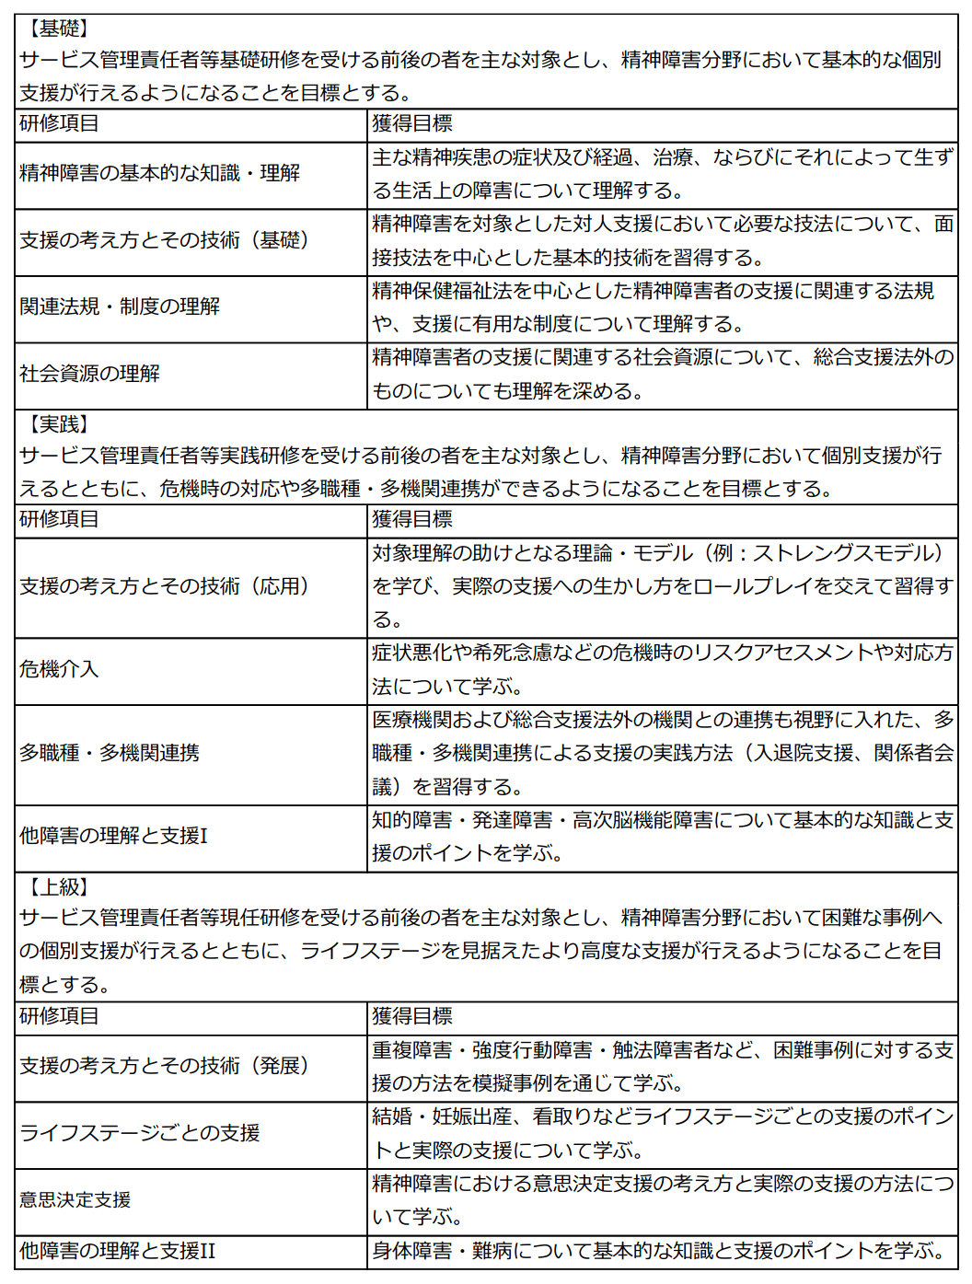
精神障害分野別研修カリキュラム
・ 科研費ではこのほか、カリキュラムの一例として精神障害分野研修のカリキュラム案を作成した。

